Slide 1
CHAPTER 01 · 数字文旅概论
01
数字文旅的概念与内涵
逐章教学课件 · 44页 · 理论—技术—场景—治理
内容依据：原书第1章
1 / 44

Slide 2
CHAPTER 01 · 数字文旅概论
导入案例：从真实问题开始
2020 年 5 月，贵州省在全国率先推出全域智慧旅游平台——"一码游贵州"。
年 5 月，贵州省在全国率先推出全域
游客只需扫描一个二维码，即可在一个微
核心
游客只需扫描一个二维码，即可在一个微信小程序内完成全省景区的门票预约、导航导览、酒店预订、特产购买、咨询投诉等全流程服务。
截至 2024 年底，该平台已接入全
验证
截至 2024 年底，该平台已接入全省 400 余家 A 级景区、超过 3 万家酒店民宿和数万家餐饮商户，累计服务游客超过 5 …
内容依据：原书第1章
2 / 44

Slide 3
CHAPTER 01 · 数字文旅概论
学习目标与成果证据
知识目标：学生能够准确复述数字文旅的核心定义与学科边界，辨析数字文旅与智慧旅游、文旅信息化、在线旅游…
能力目标：学生能够运用数字文旅的概念框架分析现实中的文旅数字化现象，对给定的文旅数字化案例进行要素拆…
素养目标：学生能够建立数字化转型背景下文旅学科发展的使命感，理解"数字中国"战略对文旅产业和旅游教育…
本节核心问题是：如何把“学习目标”转化为可执行的文旅创业行动。
1
2
知识目标：学生能够准确复述数字文旅的
能力目标：学生能够运用数字文旅的概念
3
4
素养目标：学生能够建立数字化转型背景
本节核心问题是：如何把“学习目标”转
内容依据：原书第1章
3 / 44

Slide 4
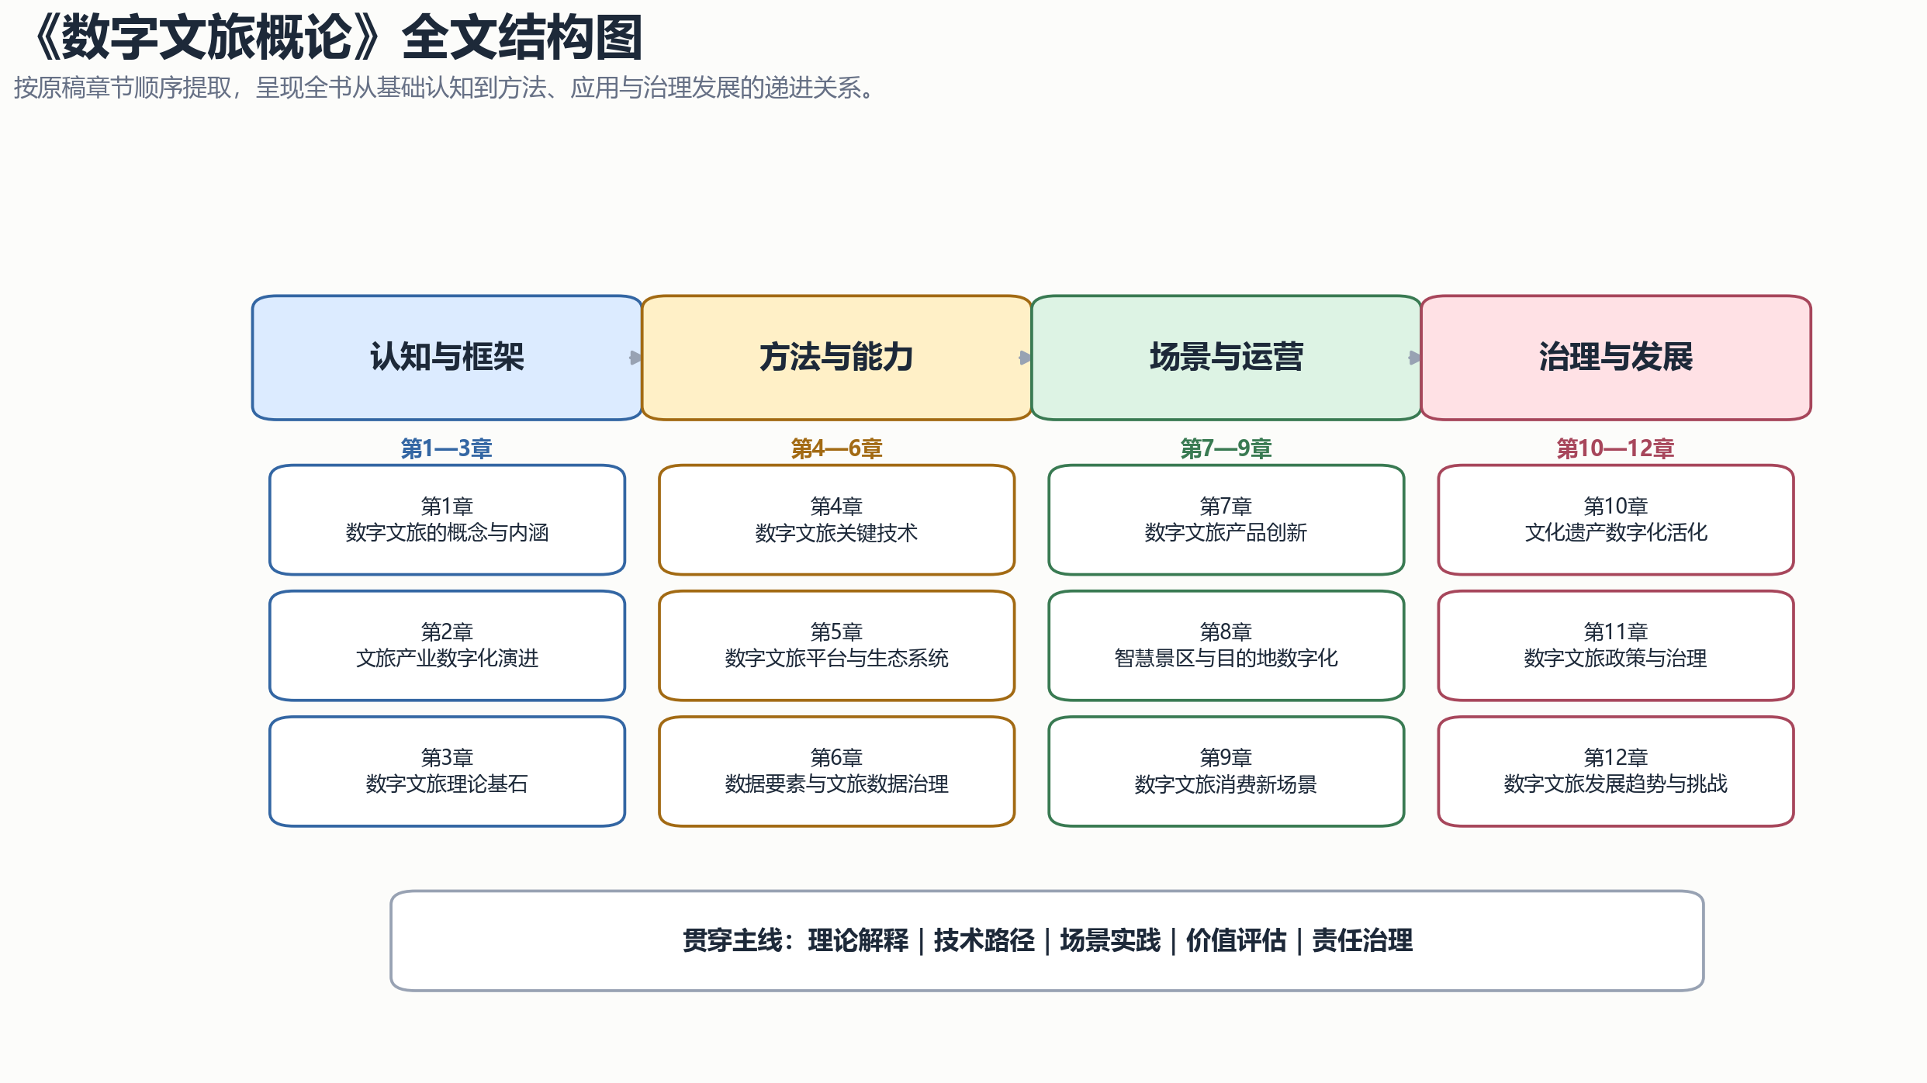
CHAPTER 01 · 数字文旅概论
本章知识地图
从概念、机制到行动，形成可验证、可交付、可复盘的学习闭环。
内容依据：原书第1章
4 / 44

Slide 5
CHAPTER 01 · 数字文旅概论
数字文旅的定义与边界｜核心概念
数字文旅的提出与演进
数字文旅的核心定义
数字文旅与相关概念辨析
01
02
03
04
数字文旅的提出与演进
数字文旅的核心定义
数字文旅与相关概念辨析
验证
内容依据：原书第1章
5 / 44

Slide 6
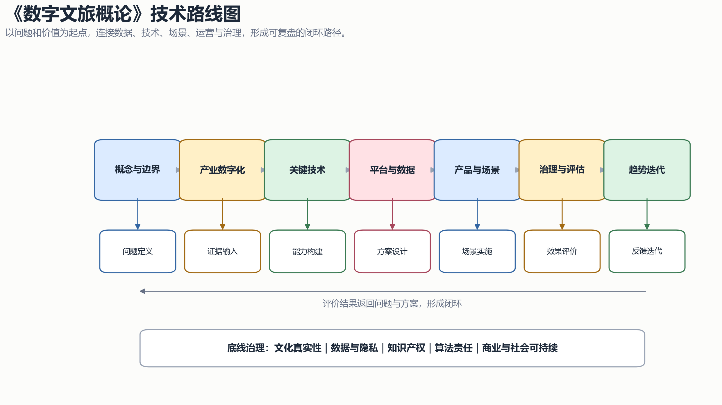
CHAPTER 01 · 数字文旅概论
数字文旅的定义与边界｜机制与应用
数字文旅的国际视角与中国特色
数字文旅（Digital Cultural Tourism）这一概念的形成并非一蹴而就，而是经历了从"旅游信息化"到"智慧旅游"…
理解这一演进过程，有助于准确把握数字文旅的核心要义。
内容依据：原书第1章
6 / 44

Slide 7
CHAPTER 01 · 数字文旅概论
数字文旅的学科属性｜核心概念
学科交叉特征
数字文旅研究的核心议题
学科交叉特征
数字文旅研究的核心议题
数字文旅人才培养的知识体系
数字文旅人才培养的知识体系
验证
内容依据：原书第1章
7 / 44

Slide 8
CHAPTER 01 · 数字文旅概论
数字文旅的学科属性｜机制与应用
数字文旅研究方法论
数字文旅不是一个单一学科，而是一个典型的交叉学科领域。
理解其交叉特征，对于把握学科定位和人才培养方向至关重要。
02
01
03
04
数字文旅不是一个单一学科，而是一个典
理解其交叉特征，对于把握学科定位和人
数字文旅研究方法论
验证
内容依据：原书第1章
8 / 44

Slide 9
CHAPTER 01 · 数字文旅概论
数字文旅的构成要素｜核心概念
数字基础设施
数字基础设施
数字内容与产品
数字平台与渠道
数字内容与产品
数字平台与渠道
验证
内容依据：原书第1章
9 / 44

Slide 10
CHAPTER 01 · 数字文旅概论
数字文旅的构成要素｜机制与应用
数字治理与政策
数字文旅生态系统模型
数字治理与政策
数字文旅生态系统模型
数字基础设施是数字文旅发展的"底座"，包括硬件设施和软件平台两个层面。
核心
数字基础设施是数字文旅发展的"底座"
验证
内容依据：原书第1章
10 / 44

Slide 11
CHAPTER 01 · 数字文旅概论
数字文旅的发展动因与价值创造｜核心概念
数字文旅发展的驱动力
数字文旅的价值创造机制
数字文旅的兴起并非偶然，而是多重力量共同驱动的结果。
机会
约束
数字文旅发展的驱动力
数字文旅的兴起并非偶然，而是多重力量
数字文旅的价值创造机制
验证
内容依据：原书第1章
11 / 44

Slide 12
CHAPTER 01 · 数字文旅概论
数字文旅的发展动因与价值创造｜机制与应用
理解这些驱动力，有助于预判数字文旅未来的发展方向。
数字技术的快速迭代是数字文旅发展的根本推动力。
5G网络的高带宽低延迟特性解决了沉浸式体验的传输瓶颈；
01
02
03
04
理解这些驱动力，有助于预判数字文旅未
数字技术的快速迭代是数字文旅发展的根
G网络的高带宽低延迟特性解决了沉浸式
验证
内容依据：原书第1章
12 / 44

Slide 13
CHAPTER 01 · 数字文旅概论
数字文旅的学科交叉性与研究范式｜核心概念
多学科融合的理论视野
国际学术前沿与中国话语体系
数字文旅研究的贵州实践样本
01
02
03
04
多学科融合的理论视野
国际学术前沿与中国话语体系
数字文旅研究的贵州实践样本
验证
内容依据：原书第1章
13 / 44

Slide 14
CHAPTER 01 · 数字文旅概论
数字文旅的学科交叉性与研究范式｜机制与应用
数字文旅作为新兴交叉领域，其理论建构需要融合旅游学、计算机科学、管理学、经济学、传播学、地理学等多个学科的理论资源。
旅游学提供了需求侧的行为分析框架和目的地理论；
计算机科学贡献了大数据、人工智能、虚拟现实等技术方法论；
数字文旅作为新兴交叉领域，其理论建构
旅游学提供了需求侧的行为分析框架和目
计算机科学贡献了大数据、人工智能、虚
验证
内容依据：原书第1章
14 / 44

Slide 15
CHAPTER 01 · 数字文旅概论
数字文旅的价值创造机制｜核心概念
数据驱动的价值发现
平台生态中的价值共创
数据驱动的价值发现
平台生态中的价值共创
数字文旅的经济社会效应
核心
数字文旅的经济社会效应
验证
内容依据：原书第1章
15 / 44

Slide 16
CHAPTER 01 · 数字文旅概论
数字文旅的价值创造机制｜机制与应用
数字文旅的价值创造遵循「数据-信息-知识-价值」的转化路径。
在数据层，旅游活动产生了海量的结构化和非结构化数据，包括游客行为数据、交易数据、位置数据、社交数据和环境数据等。
在信息层，通过数据清洗、整合和分析，将原始数据转化为有意义的信息，如游客画像、客流热力图、消费偏好分布等。
数字文旅的价值创造遵循「数据-信息-
在数据层，旅游活动产生了海量的结构化
在信息层，通过数据清洗、整合和分析，
验证
内容依据：原书第1章
16 / 44

Slide 17
CHAPTER 01 · 数字文旅概论
数字文旅的概念辨析与学术争论｜核心概念
数字文旅与相关概念的关系
国内外数字文旅概念的差异
数字文旅概念的动态演进
01
02
03
04
数字文旅与相关概念的关系
国内外数字文旅概念的差异
数字文旅概念的动态演进
验证
内容依据：原书第1章
17 / 44

Slide 18
CHAPTER 01 · 数字文旅概论
数字文旅的概念辨析与学术争论｜机制与应用
数字文旅的学科定位
数字文旅作为一个新兴概念，与智慧旅游、旅游信息化、文旅融合、数字文化产业等概念存在交叉和重叠，需要加以辨析。
智慧旅游侧重于技术层面，强调信息技术在旅游服务和管理中的应用，其关注点是「如何用技术提升旅游体验和效率」。
机会
约束
数字文旅的学科定位
智慧旅游侧重于技术层面，强调信息技术
数字文旅作为一个新兴概念，与智慧旅游
验证
内容依据：原书第1章
18 / 44

Slide 19
CHAPTER 01 · 数字文旅概论
数字文旅的测量与评价｜核心概念
数字文旅发展指数
游客数字体验评价
数字文旅发展指数
游客数字体验评价
为了客观衡量数字文旅的发展水平，需要构建科学的评价指标体系。
为了客观衡量数字文旅的发展水平，需要
验证
内容依据：原书第1章
19 / 44

Slide 20
CHAPTER 01 · 数字文旅概论
数字文旅的测量与评价｜机制与应用
数字文旅发展指数可以从基础设施、数字服务、数字产业、数字治理和数字素养五个维度构建。
基础设施维度评估网络覆盖率、智能终端普及率、数据中心建设水平等硬件基础。
数字服务维度评估在线预订率、电子支付率、智能导览覆盖率等服务能力。
01
02
03
04
数字文旅发展指数可以从基础设施、数字
基础设施维度评估网络覆盖率、智能终端
数字服务维度评估在线预订率、电子支付
验证
内容依据：原书第1章
20 / 44

Slide 21
CHAPTER 01 · 数字文旅概论
数字文旅的全球实践与比较研究｜核心概念
亚洲数字文旅发展模式
亚洲数字文旅发展模式
中国数字文旅的区域差异
贵州数字文旅的国际影响力
中国数字文旅的区域差异
贵州数字文旅的国际影响力
验证
内容依据：原书第1章
21 / 44

Slide 22
CHAPTER 01 · 数字文旅概论
数字文旅的全球实践与比较研究｜机制与应用
亚洲各国在数字文旅发展方面呈现出不同的路径特色。
日本以「观光立国」战略为引领，将数字技术作为提升旅游服务质量的工具，重点发展多语言翻译系统、无障碍旅游设施和旅游大数据分析。
日本观光厅开发的「Visit Japan」综合平台集成了多语言服务、实时翻译和智能推荐功能，为国际游客提供了一站式服务体验。
亚洲各国在数字文旅发展方面呈现出不同
日本以「观光立国」战略为引领，将数字
核心
日本观光厅开发的「Visit Jap
验证
内容依据：原书第1章
22 / 44

Slide 23
CHAPTER 01 · 数字文旅概论
数字文旅的实践案例深度分析｜核心概念
国际标杆案例：新加坡「智慧国家」旅游数字化
国内标杆案例：杭州「城市大脑」文旅板块
贵州本土案例：「一码游贵州」平台的深度解析
机会
约束
国际标杆案例：新加坡「智慧国家」旅游
贵州本土案例：「一码游贵州」平台的深
国内标杆案例：杭州「城市大脑」文旅板
验证
内容依据：原书第1章
23 / 44

Slide 24
CHAPTER 01 · 数字文旅概论
数字文旅的实践案例深度分析｜机制与应用
新加坡作为全球智慧城市建设的先行者，其旅游数字化实践具有标杆意义。
新加坡旅游局构建了「Tourism Information Platform」数据共享平台，将游客行为数据、交通数据、消费数据和…
该平台的特点在于数据治理模式创新——采用「数据信托」机制，数据所有权归属于数据提供方，平台仅作为受托方负责数据的安全管理和有序共享。
01
02
03
04
新加坡作为全球智慧城市建设的先行者，
新加坡旅游局构建了「Tourism
该平台的特点在于数据治理模式创新——
验证
内容依据：原书第1章
24 / 44

Slide 25
CHAPTER 01 · 数字文旅概论
数字文旅的教育维度与人才培养｜核心概念
数字文旅教育的课程体系设计
产教融合的实践教学模式
数字文旅人才的胜任力模型
01
02
03
04
数字文旅教育的课程体系设计
产教融合的实践教学模式
数字文旅人才的胜任力模型
验证
内容依据：原书第1章
25 / 44

Slide 26
CHAPTER 01 · 数字文旅概论
数字文旅的教育维度与人才培养｜机制与应用
终身学习与职业发展路径
数字文旅作为新兴交叉领域，其人才培养需要打破传统学科壁垒，构建融合旅游管理、信息技术和文化创意的课程体系。
贵州师范大学数字文旅微专业的课程体系分为三个层次。
数字文旅作为新兴交叉领域，其人才培养
终身学习与职业发展路径
贵州师范大学数字文旅微专业的课程体系
验证
内容依据：原书第1章
26 / 44

Slide 27
CHAPTER 01 · 数字文旅概论
数字文旅的学术共同体与知识传播｜核心概念
数字文旅学术期刊与会议
贵州数字文旅学术成果的产出与影响
数字文旅学术期刊与会议
贵州数字文旅学术成果的产出与影响
学术交流与合作网络
核心
学术交流与合作网络
验证
内容依据：原书第1章
27 / 44

Slide 28
CHAPTER 01 · 数字文旅概论
数字文旅的学术共同体与知识传播｜机制与应用
数字文旅研究的学术传播渠道正在不断完
数字文旅研究的学术传播渠道正在不断完善。
国际上，Tourism Management、Annals of Tourism Research、Journal of Tra…
Journal of Destination Marketing and Management和Journal of Hospi…
国际上，Tourism Manage
Journal of Destina
验证
内容依据：原书第1章
28 / 44

Slide 29
CHAPTER 01 · 数字文旅概论
数字文旅的实践反思与发展启示｜核心概念
贵州数字文旅实践的成效与不足
发展启示与经验总结
面向未来的战略思考
01
02
03
04
贵州数字文旅实践的成效与不足
发展启示与经验总结
面向未来的战略思考
验证
内容依据：原书第1章
29 / 44

Slide 30
CHAPTER 01 · 数字文旅概论
数字文旅的实践反思与发展启示｜机制与应用
贵州数字文旅经过十年发展取得了显著成效，但也存在一些不足，需要客观总结。
成效方面，贵州成功将大数据与文旅产业融合，构建了从基础设施到应用服务到生态运营的完整链条。
「一码游贵州」平台成为全国领先的省级智慧旅游平台，覆盖400+景区和3000万+用户。
机会
约束
贵州数字文旅经过十年发展取得了显著成
「一码游贵州」平台成为全国领先的省级
成效方面，贵州成功将大数据与文旅产业
验证
内容依据：原书第1章
30 / 44

Slide 31
CHAPTER 01 · 数字文旅概论
数字文旅的文献综述与研究脉络｜核心概念
国际数字文旅研究的发展脉络
国内数字文旅研究的知识图谱
国际数字文旅研究的发展脉络
国内数字文旅研究的知识图谱
研究前沿与未来议题
研究前沿与未来议题
验证
内容依据：原书第1章
31 / 44

Slide 32
CHAPTER 01 · 数字文旅概论
数字文旅的文献综述与研究脉络｜机制与应用
国际数字旅游研究经历了三个明显的发展阶段。
这一阶段的研究主要关注旅游网站设计、在线消费者行为和电子分销渠道等议题。
第三阶段（2020年至今）聚焦于AI、VR/AR和元宇宙等前沿技术的旅游应用，代表性研究包括Tussyadiah（2020）关于…
01
02
03
04
国际数字旅游研究经历了三个明显的发展
这一阶段的研究主要关注旅游网站设计、
第三阶段（2020年至今）聚焦于AI
验证
内容依据：原书第1章
32 / 44

Slide 33
CHAPTER 01 · 数字文旅概论
数字文旅的文献计量分析｜核心概念
通过CNKI和Web of Science数据库对数字文旅研究文献进行计量分析，可以发现研究产出呈指数增长趋势。
2010年全球数字旅游相关论文年发表量约200篇，2024年已超过3000篇，年均增长率约20%。
中国学者的贡献率从2010年的8%提升到2024年的28%，成为全球数字旅游研究的重要力量。
通过CNKI和Web of Scie
年全球数字旅游相关论文年发表量约20
中国学者的贡献率从2010年的8%提
验证
内容依据：原书第1章
33 / 44

Slide 34
CHAPTER 01 · 数字文旅概论
数字文旅的文献计量分析｜机制与应用
贵州学者在旅游大数据分析、民族文化数字化和智慧景区评价等方向具有较高的发文量和被引频次，体现了贵州在数字文旅研究领域的特色优势。
研究合作网络分析显示，贵州师范大学与国内外30余家高校和研究机构建立了合作关系，形成了以贵州为核心的数字文旅研究合作网络。
高频关键词共现分析揭示了数字文旅研究的知识结构，「大数据」「人工智能」「智慧旅游」「文化数字化」等关键词形成了研究的核心聚类，反…
贵州学者在旅游大数据分析、民族文化数
研究合作网络分析显示，贵州师范大学与
核心
高频关键词共现分析揭示了数字文旅研究
验证
内容依据：原书第1章
34 / 44

Slide 35
CHAPTER 01 · 数字文旅概论
数字文旅研究的知识图谱分析｜核心概念
对贵州师范大学数字文旅研究中心2014至2024年的研究产出进行知识图谱分析，可以揭示贵州数字文旅研究的学术脉络和演进路径。
研究产出方面，中心十年间共发表学术论文180余篇，其CSSCI和SCI收录论文占比从2014年的20%提升到2024年的55%，…
研究主题方面，关键词共现网络分析显示，研究主题从早期的「旅游信息化」「在线预订」逐步演进到中期的「智慧旅游」「旅游大数据」再到近…
机会
约束
对贵州师范大学数字文旅研究中心201
研究主题方面，关键词共现网络分析显示
研究产出方面，中心十年间共发表学术论
验证
内容依据：原书第1章
35 / 44

Slide 36
CHAPTER 01 · 数字文旅概论
数字文旅研究的知识图谱分析｜机制与应用
合作网络方面，中心与国内外30余家机构建立了合作关系，形成了以贵州师范大学为核心、辐射全国和国际的合作网络。
合作最频繁的机构包括中山大学旅游学院、四川大学旅游学院、瑞士库尔旅游学院和泰国亚洲理工学院。
研究影响力方面，中心论文的总被引频次超过3000次，h指数达到28，在西部高校旅游研究机构中处于领先地位。
01
02
03
04
合作网络方面，中心与国内外30余家机
合作最频繁的机构包括中山大学旅游学院
研究影响力方面，中心论文的总被引频次
验证
内容依据：原书第1章
36 / 44

Slide 37
CHAPTER 01 · 数字文旅概论
本章综合框架
数字文旅的定义与边界
数字文旅的学科属性
从概念、机制到行动，形成可验证、可交付、可复盘的学习闭环。
数字文旅的构成要素
数字文旅的发展动因与价值创造
数字文旅的学科交叉性与研究范式
数字文旅的价值创造机制
数字文旅的概念辨析与学术争论
数字文旅的测量与评价
数字文旅的全球实践与比较研究
数字文旅的实践案例深度分析
内容依据：原书第1章
37 / 44

Slide 38
CHAPTER 01 · 数字文旅概论
概念辨析：边界与适用条件
概念指向什么对象？
与相邻概念有何差异？
概念指向什么对象？
与相邻概念有何差异？
成立需要哪些条件？
在何种场景下可能失效？
成立需要哪些条件？
在何种场景下可能失效？
内容依据：原书第1章
38 / 44

Slide 39
CHAPTER 01 · 数字文旅概论
证据链：从观点到可验证判断
明确观点与分析单位
寻找数据、案例或政策依据
检查证据边界与反例
形成可复核的结论
01
02
03
04
明确观点与分析单位
寻找数据、案例或政策依据
检查证据边界与反例
形成可复核的结论
内容依据：原书第1章
39 / 44

Slide 40
CHAPTER 01 · 数字文旅概论
贵州案例迁移：从地方实践提炼机制
还原案例背景与约束
识别关键技术或治理机制
比较可复制与不可复制因素
提出适用于安顺的改进方案
01
02
03
04
还原案例背景与约束
识别关键技术或治理机制
比较可复制与不可复制因素
提出适用于安顺的改进方案
内容依据：原书第1章
40 / 44

Slide 41
CHAPTER 01 · 数字文旅概论
风险与伦理检查
隐私与数据安全
文化表达与社区权益
隐私与数据安全
文化表达与社区权益
技术依赖与数字鸿沟
商业价值与公共价值平衡
核心
技术依赖与数字鸿沟
商业价值与公共价值平衡
内容依据：原书第1章
41 / 44

Slide 42
CHAPTER 01 · 数字文旅概论
课堂工作坊：绘制一页分析画布
界定对象与目标用户
标出技术、平台与数据关系
写出价值创造机制
列出证据与待验证假设
1
2
界定对象与目标用户
标出技术、平台与数据关系
3
4
写出价值创造机制
列出证据与待验证假设
内容依据：原书第1章
42 / 44

Slide 43
CHAPTER 01 · 数字文旅概论
课后实训任务
围绕“数字文旅的概念与内涵”选择一个
围绕“数字文旅的概念与内涵”选择一个真实案例
提交问题定义、机制图与证据表
提出一个可执行改进建议
说明风险、边界与复盘指标
提交问题定义、机制图与证据表
提出一个可执行改进建议
说明风险、边界与复盘指标
内容依据：原书第1章
43 / 44

Slide 44
CHAPTER 01 · 数字文旅概论
本章小结
从概念、机制到行动，形成可验证、可交付、可复盘的学习闭环。
数字文旅的定义与边界
数字文旅的学科属性
数字文旅的构成要素
数字文旅的发展动因与价值创造
数字文旅的学科交叉性与研究范式
数字文旅的价值创造机制
内容依据：原书第1章
44 / 44

